Slide 1
Proyecto Corto 1 Laboratorio de Diseño de Sistemas Digitales Profesor: Dr. Ing. Alfonso Chacón Semestre II 2016
Luis Leon Vega
Keylor Mena Venegas
Luis Merayo Gatica

Slide 2
Nivel 1
ENTRADAS
SALIDAS
Clock: entrada que da la sincronía entre los bloques
Reset: entrada que reinicia los bloque para la sincronía.
Cambio de tono (Tone): interruptor que permite alterar el tono
Cambio de color (Color): interruptor que permite alterar el color de las letras o la pantalla
Lp: permite seleccionar el cambio de color entre la pantalla o las letras
Up/Down: botones que permiten cambiar el color y el tono de la pantalla y las palabras
V-Sync: salida que controla la sincronía vertical de la pantalla.
H-Sync: Salida que controla la sincronía horizontal de la pantalla.
B: salida al monitor que controla la salida del color azul
R: salida al monitor que controla la salida del color rojo
G: salida al monitor que controla la salida del color verde

Slide 3
Nivel 2
Generador de tiempo de pixel
Contadores
10
Generadores de sincronía
H-Sync
Clock
50 MHz
15KHz
25 MHz
10
V-Sync
Reset
60Hz
Datos de prueba
Control de color
R
3
3
G
2
B
5
Botones
Lp, Up, Down, Tone, Color

Slide 4
Generador de tiempo de Pixel: Permite generar la frecuencia base de aparición de cada pixel en toda la pantalla. Según lo leído, debe ser 25MHz
Contadores: Permiten realizar un recorrido horizontal por toda la señal de video y un recorrido vertical
Generadores de sincronía: Generan las señales de barrido horizontal y vertical para poder desplazar el foco de la pantalla.
Datos de prueba: Será el bloque donde se almacenen los datos de prueba, que serán desplegados en la pantalla.
Control de color: Será donde se controle el color de los datos desplegados en el monitor y, además, se emitirán las señales de color al monitor.

Slide 5
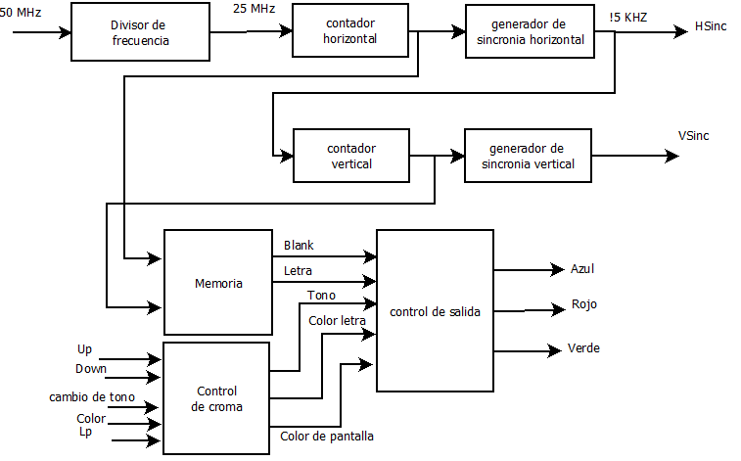
Nivel 3

Slide 6
Divisor de Frecuencia: Toma como entrada una frecuencia de 50MHz, y la divide a la mitad para obtener la frecuencia establecida de pixel, 25MHz.
Contador Horizontal: Es un contador que establece, mediante una frecuencia de operación, la cantidad de pulsos de la señal de sincronización horizontal, para una línea de pixeles.
Generador de sincronía horizontal: Tomando como entrada el los bits del contador horizontal, permite establecer los momentos en que la señal Hsync se va a mantener en un flanco positivo o cambia su estado.
Contador vertical: Es un contador que establece, mediante una frecuencia de operación dada, la cantidad de pulsos necesaria para cubrir todas las lineas horizontales de la pantalla.
Generador de sincronía vertical: Tomando como entrada el los bits del contador vertical, permite establecer los momentos en que la señal Vsync se va a mantener en un flanco positivo o cambia su estado.
Memoria: Registro, controlado por los contadores, que almacena las posiciones de los pixeles con los cuales se desplegarán las letras en la pantalla.
Control de croma: Permite generar, por medio de la variacion de la intensidad de distintas señales electricas, las diferentes tonalidades de color que se desplegan en pantalla.
Control de salida: Recibe las señales procedentes de la memoria para desplegarlas en pantalla mediante los colores proporcionados por el control de croma, esto por medio de las salidas RGB.

